Slide 1
ПРЕДОСТАВЛЕНИЕ ЕЖЕМЕСЯЧНОГО ПОСОБИЯ НА ПИТАНИЕ БЕРЕМЕННЫМ ЖЕНЩИНАМ
Докладчик – Архипова Ольга Евгеньевна

Slide 2
Основания для предоставления ежемесячного пособия на питание беременным женщинам
Закон Самарской области от 16.07.2004 «О государственной поддержке граждан, имеющих детей»;
Приказ министерства социально-демографического развития Самарской области от 10.08.2012 № 265 «Об утверждении Административного регламента министерства социально-демографической и семейной политики Самарской области по предоставлению государственной услуги «Предоставление ежемесячного пособия на питание беременным женщинам».

Slide 3
Право на ежемесячное пособие на питание беременным женщинам
Право на ежемесячное пособие на питание имеют беременные женщины, вставшие на учет в медицинские организации, проживающие в семьях со среднедушевым доходом, размер которого не превышает величины прожиточного минимума в Самарской области в расчете на душу населения
Размер выплаты составляет 200 руб.

Slide 4
Органы участвующие в предоставлении ЕДВ
Министерство социально-демографической и семейной политики Самарской области
Государственные казенные учреждения социальной защиты населения
МФЦ - в части приема документов, необходимых для предоставления государственной услуги, направления межведомственных запросов в федеральные органы исполнительной власти, доставки документов в уполномоченные органы;

Slide 5
Исчерпывающий перечень документов и информации, необходимых в соответствии с законодательством для предоставления государственной услуги, которые заявитель должен представить самостоятельно
паспорт;
документы о доходах семьи;
справка государственного или муниципального
медицинского учреждения с указанием даты
постановки на учет и периода беременности.
В случае обращения через представителя
представляются документы, удостоверяющие личность
и полномочия представителя

Slide 6
Исчерпывающий перечень документов, которые в соответствии с законодательством запрашиваются органом, предоставляющим государственную услугу, в органы (организации), в распоряжении которых они находятся,
если заявитель не представил такие документы
и информацию по собственной инициативе
.
1) справка о размере получаемых пенсий по линии органов ПФР;
2) документ, содержащий сведения о размере получаемой пенсии и других выплат военнослужащих, сотрудников МВД России, ФСБ России, МЧС России, ФСИН России, ФСКН России, ФССП России;
3) справка о размере выплат от органов службы занятости;
4) справка о размере ежемесячных страховых выплат по обязательному социальному страхованию от несчастных случаев на производстве и профессиональных заболеваний;
5) справка о мерах социальной поддержки (их размере), предоставляемых органами социальной защиты населения;
6) сведения, подтверждающие опеку (попечительство), о размере денежных средств, выплачиваемых опекуну (попечителю) на содержание лиц, находящихся под опекой (попечительством);
7) сведения о составе семьи (если сведения находятся в ведении органов местного самоуправления городских округов и муниципальных районов).

Slide 7
Оснований для отказа в приеме документов, необходимых для предоставления государственной услуги, законодательством не предусмотрено.
Основаниями для отказа в предоставлении государственной услуги являются:
- несоответствие статуса лица, обратившегося за предоставлением пособия;
- представление заявителем неправильно оформленных или утративших силу документов;
- отсутствие полного пакета документов, необходимых для предоставления государственной услуги, которые заявитель должен представить самостоятельно.

Slide 8
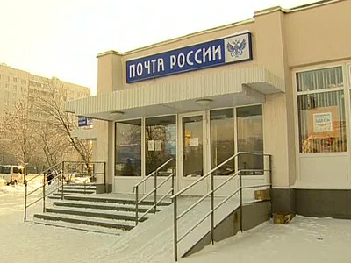
Ежемесячное пособие на питание беременным женщинам выплачивается с месяца обращения за назначением пособия (но не ранее месяца постановки на учет в медицинских организациях) по месяц родов (досрочного прерывания беременности).

Slide 9
Благодарю за внимание!

